Slide 1
1
ГБОУ СОШ №6 СП «Детский сад №36»
Мастер-класс « Фетровая сказка для большой семьи»
Музыкальный руководитель Акимова Светлана Евгеньевна

Slide 4
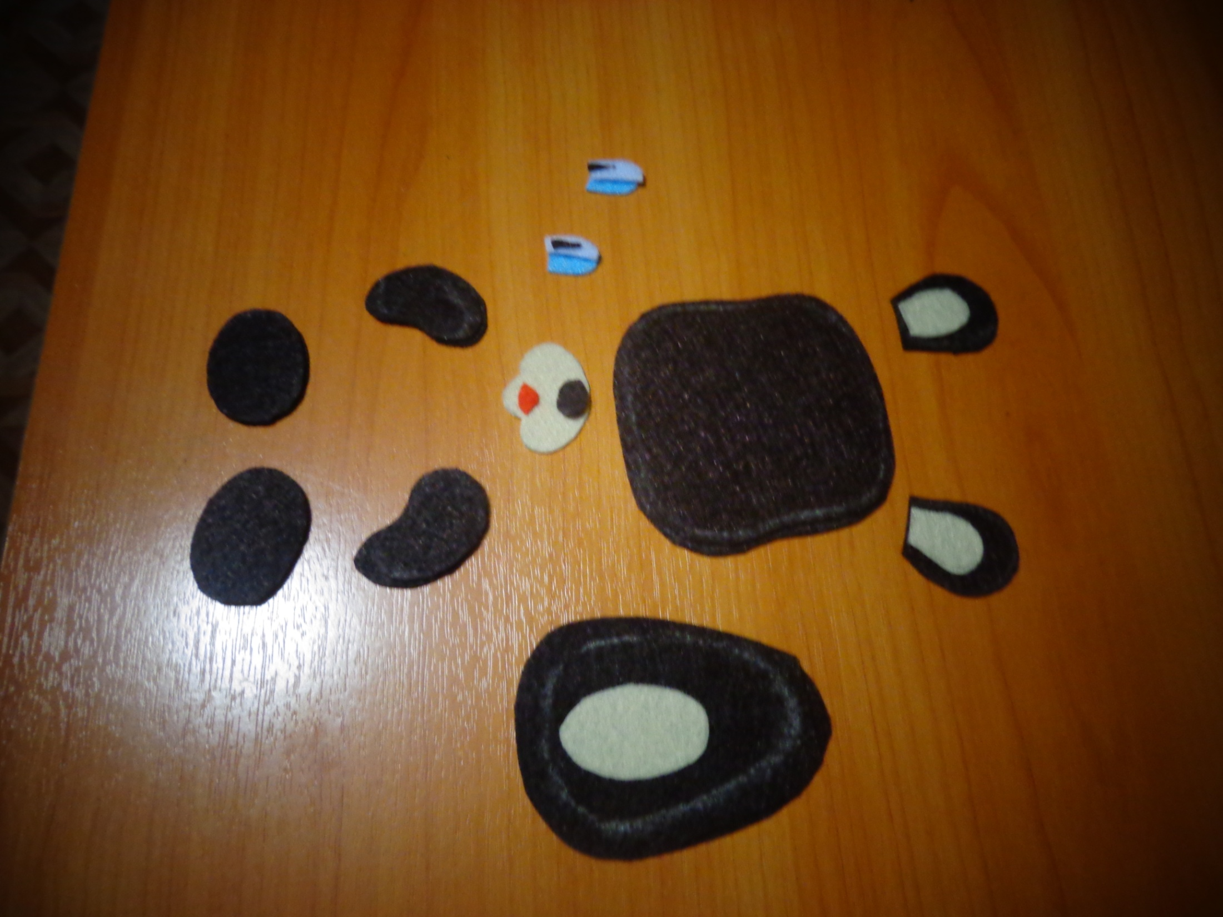

Slide 5
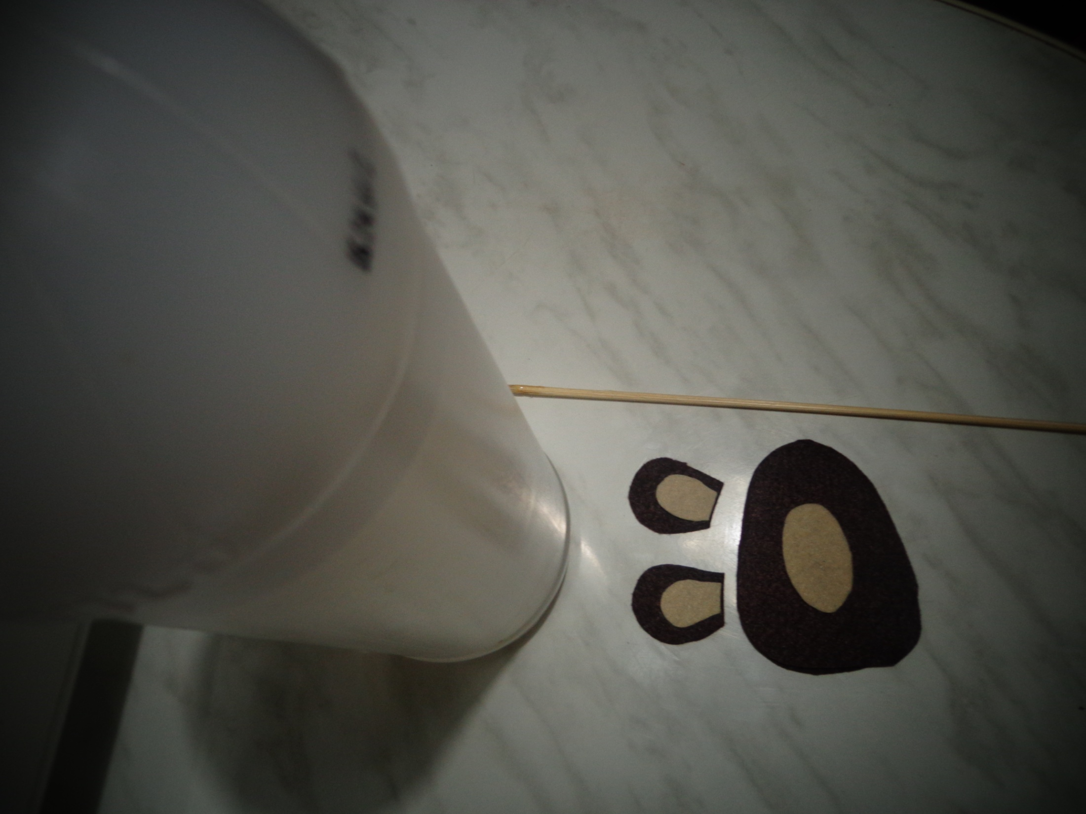

Slide 6
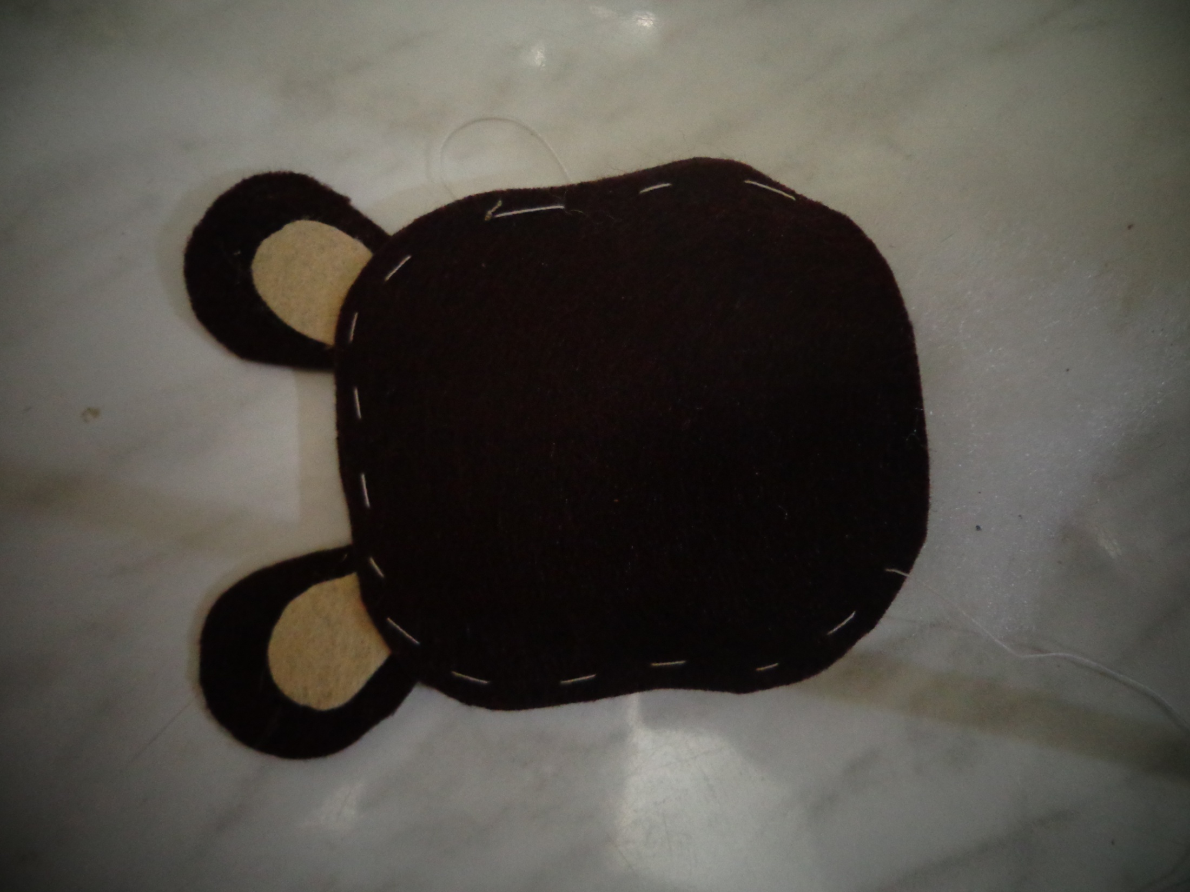

Slide 12
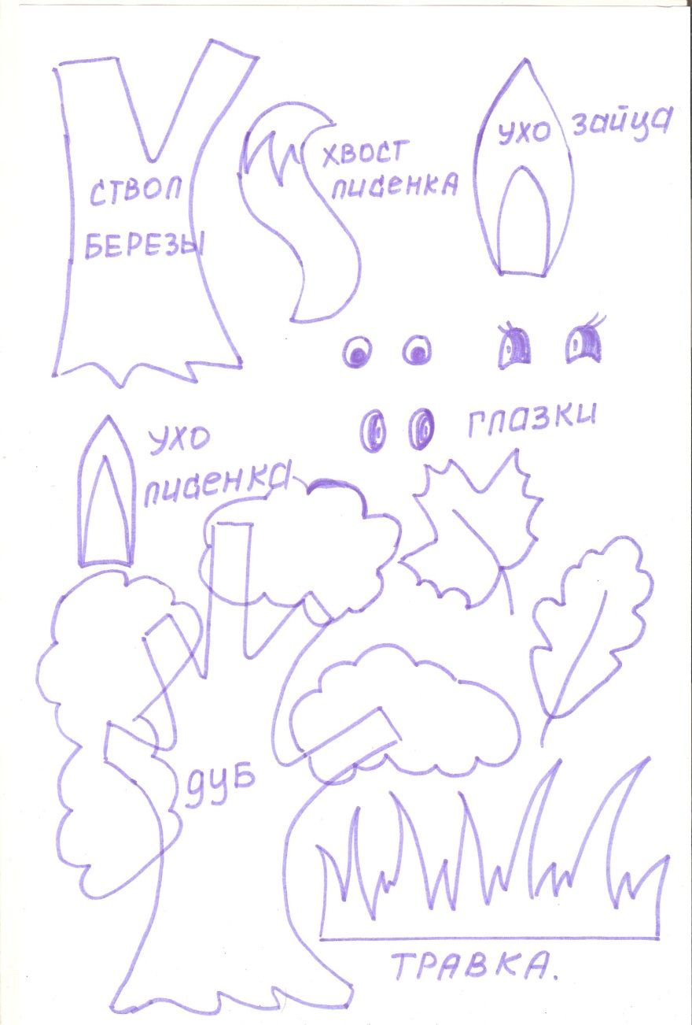

Slide 13
1
Спасибо за внимание!

